Slide 1
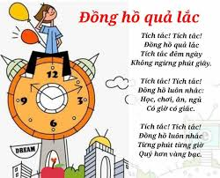

Slide 2


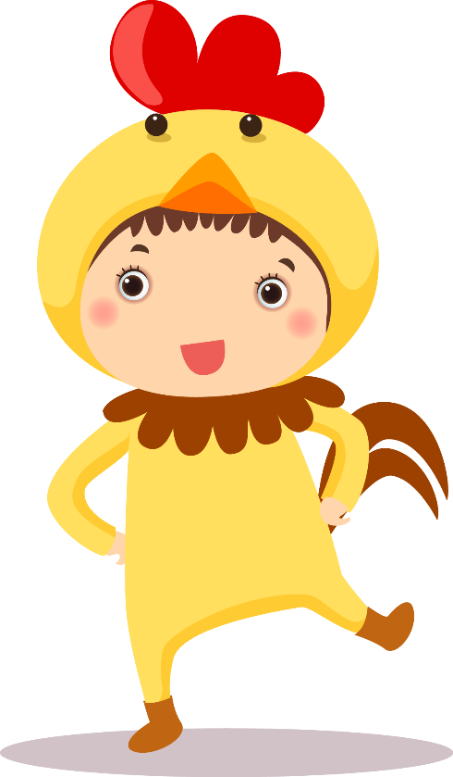
Bài 5: Quý trọng thời gian

Slide 3
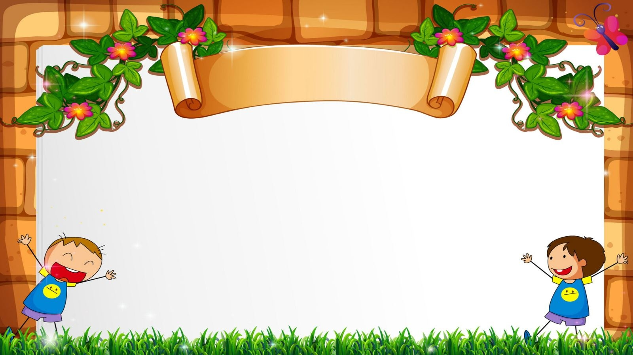
LỚP 2A
CHÀO MỪNG CÁC THẦY CÔ GIÁO ĐẾN THĂM LỚP DỰ GIỜ

Slide 4

Khởi động

Slide 5


Slide 6
Đạo đức.
Tiết 10. Bài 5: Quý trọng thời gian.

Slide 7
Khám phá

Slide 8

Hoạt động 1: Tìm hiểu ý nghĩa của việc quý trọng thời gian.

Slide 9
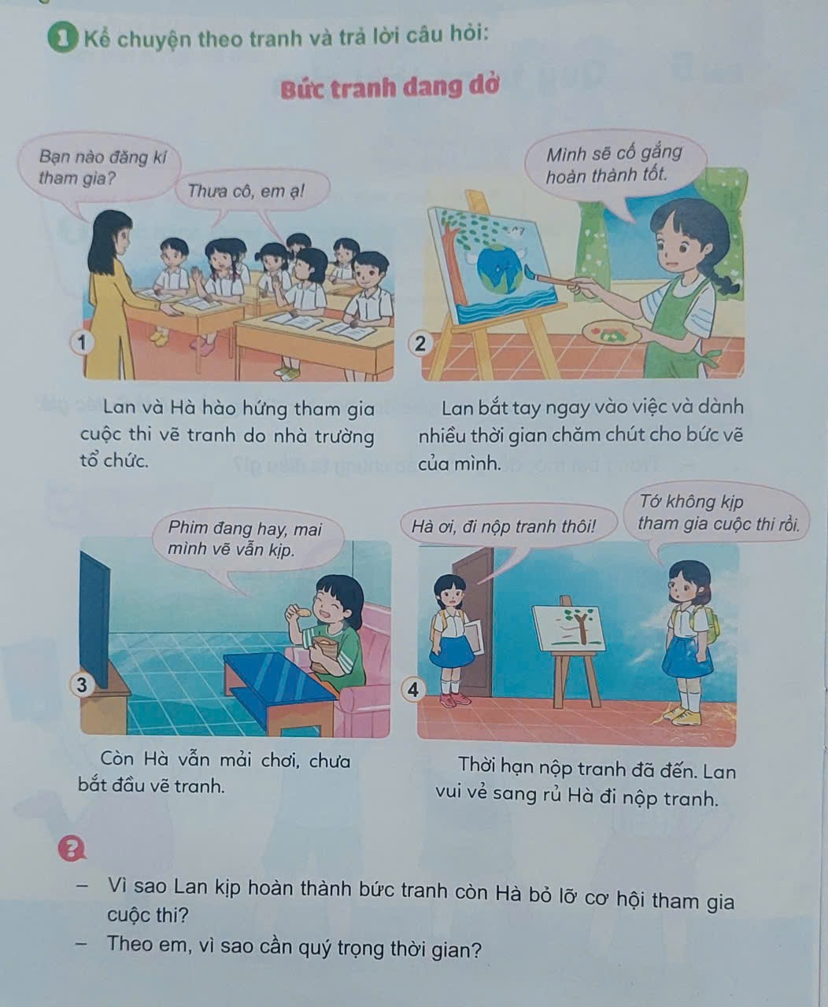
1. Kể chuyện theo tranh và trả lời câu hỏi:

Slide 10

- Vì sao Lan kịp hoàn thành bức tranh còn Hà bỏ dở cơ hội tham gia cuộc thi ?
Lan kịp hoàn thành bức tranh vì Lan luôn cô gắng dành nhiều thời gian chăm chút cho bức vẽ của mình. Còn Hà bỏ lỡ cơ hội tham gia cuộc thi vì Hà vẫn xem tivi và mải chơi nên vẽ không kịp.
- Theo em, vì sao cần quý trọng thời gian ?
Theo em vì thời gian là vô giá, mỗi phút mỗi giây trôi qua ta đều có thể tận dụng để làm việc vì vậy phải coi trọng nó

Slide 11

Khi đã làm việc gì, chúng ta cần đề ra kế hoạch, dành thời gian, tập chung vào công việc không nên mải chơi như bạn Hà trong câu chuyện. Quý trọng thời gian giúp chúng ta hoàn thành công việc với kết quả tốt nhất.
Notes:
Bài giảng thiết kế bởi: Hương Thảo - tranthao121004@gmail.com
11

Slide 12
Hoạt động 2: Tìm hiểu biểu hiện của việc quý trọng thời gian.

Slide 13
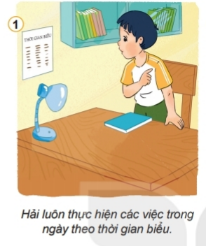
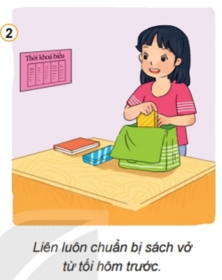
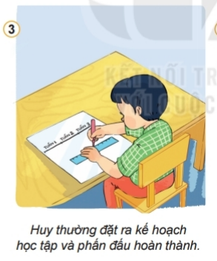
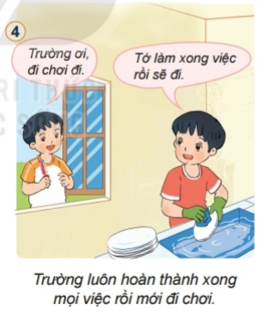
2. Quan sát tranh và trả lời câu hỏi:
Em có nhận xét gì về việc sử dụng thời gian của các bạn trong tranh?

Slide 14


Thảo luận nhóm
Notes:
14

Slide 15
Bạn Hải luôn biết tận dụng thời gian bằng cách lập thời gian biểu.

Slide 16
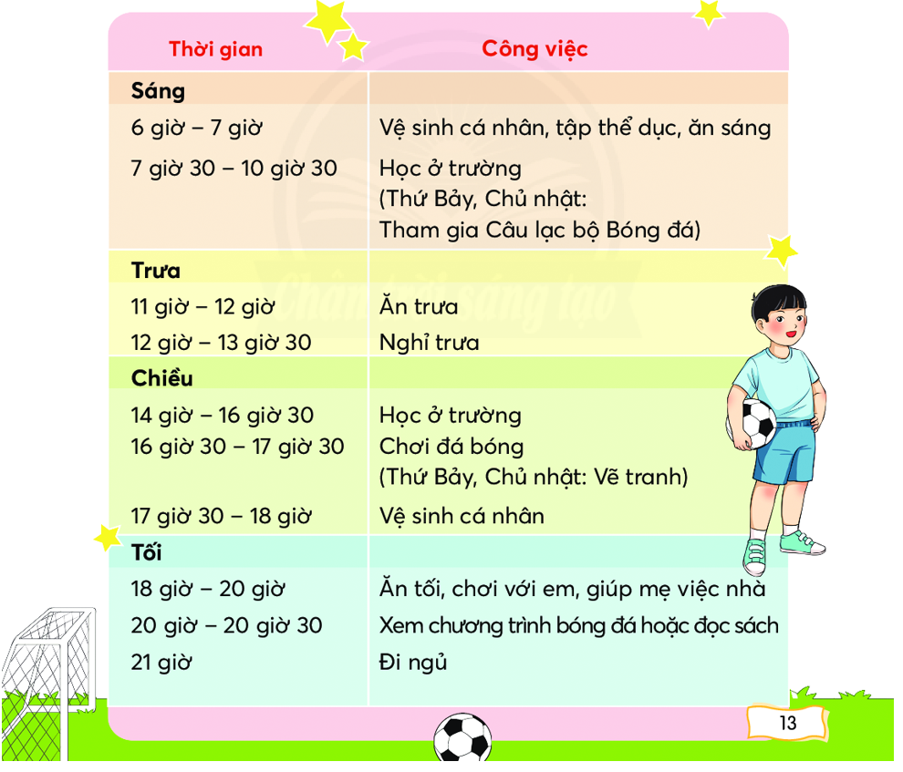

Slide 17
Bạn Liên rất cẩn thận chuẩn bị sách vở từ tối hôm trước để tiết kiệm thời gian cho sáng mai.

Slide 18
Bạn Huy thường đặt ra kế hoạch học tập và phấn đấu hoàn thành để không bỏ lỡ thời gian của mình.

Slide 19
Bạn Trường luôn hoàn thành xong mọi việc rồi mới đi chơi thể hiện sự coi trọng thời gian.

Slide 20
- Những việc làm của các bạn thể hiện điều gì?
- Theo em, thế nào là quý trọng thời gian?
- Những việc làm của các bạn thể hiện các bạn biết quý trọng thời gian.
- Quý trọng thời gian là biết cách sử dụng thời gian một cách hợp lý và tiết kiệm.

Slide 21


Kể những việc em đã làm thể hiện việc quý trọng thời gian?

Slide 22
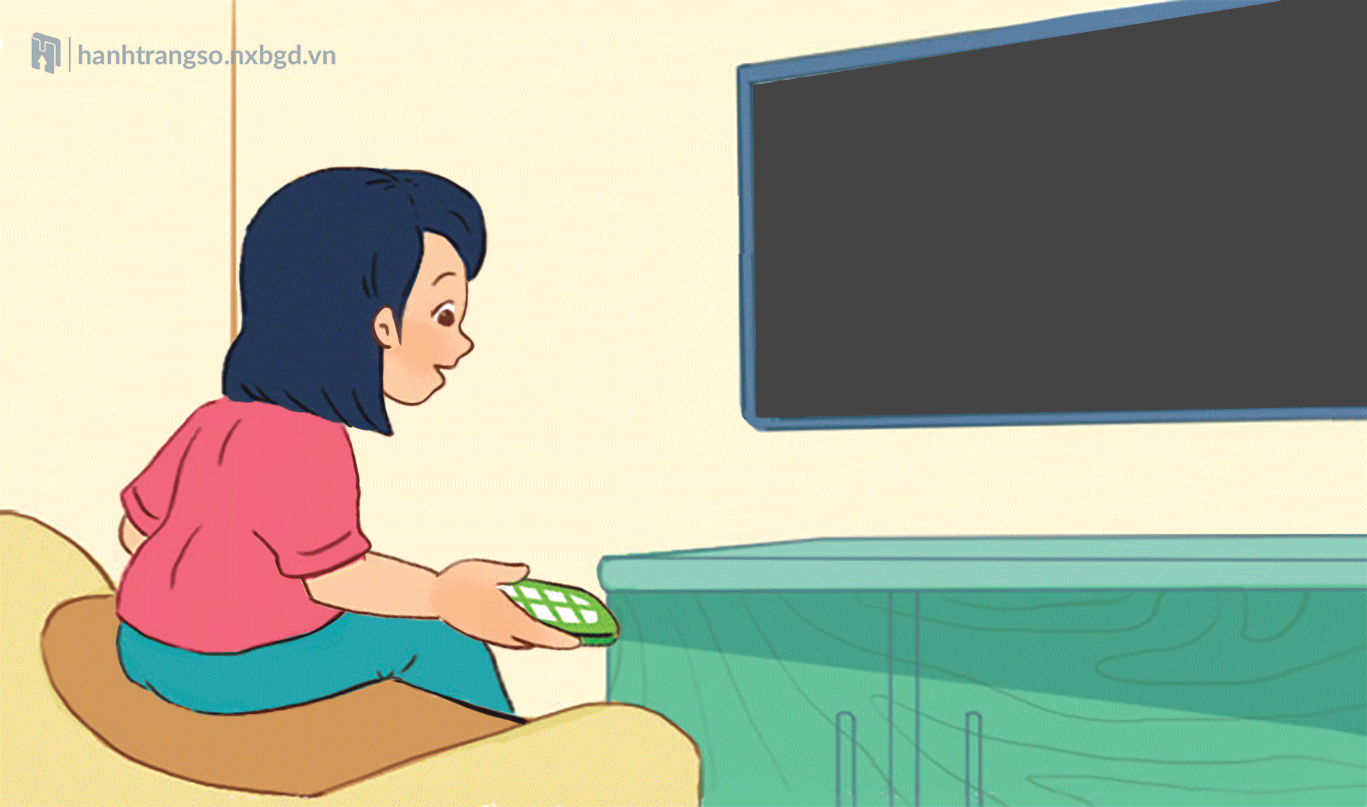
Trang dành hết hời gian rảnh rỗi để xem ti vi

Slide 23
Khi đã làm việc gì, chúng ta cần đề ra kế hoạch, dành thời gian và tập trung hoàn thành công việc để đạt kết quả tốt nhất.

Slide 24
Lập thời gian biểu cho các hoạt động trong tuần theo mẫu
Thời gian | Thứ hai | Thứ ba | Thứ tư | Thứ năm | Thứ sáu | Thứ bảy | Chủ nhật
Sáng
Chiều
Tối

Slide 25
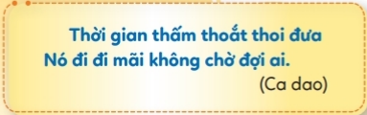

Slide 26

VẬN DỤNG
Chia sẻ những việc em đã làm và sẽ làm để sử dụng thời gian hợp lý.

Slide 27
Đạo đức.
Tiết 11. Bài 5: Quý trọng thời gian.

Slide 28
Nêu những việc làm thể hiện biết quý trọng thời gian?
Notes:
28

Slide 29
Luyện tập

Slide 30



1. Em đồng tình hoặc không đồng tình với việc làm của bạn nào? Vì sao?

Slide 31
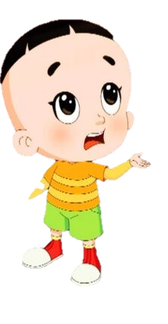


Luật chơi: Các câu hỏi là những bức tranh về việc làm của các bạn nhỏ. Nếu bạn đồng tình với hành động đó hãy chọn ; nếu bạn không đồng tình với hành động đó hãy chọn

Slide 32

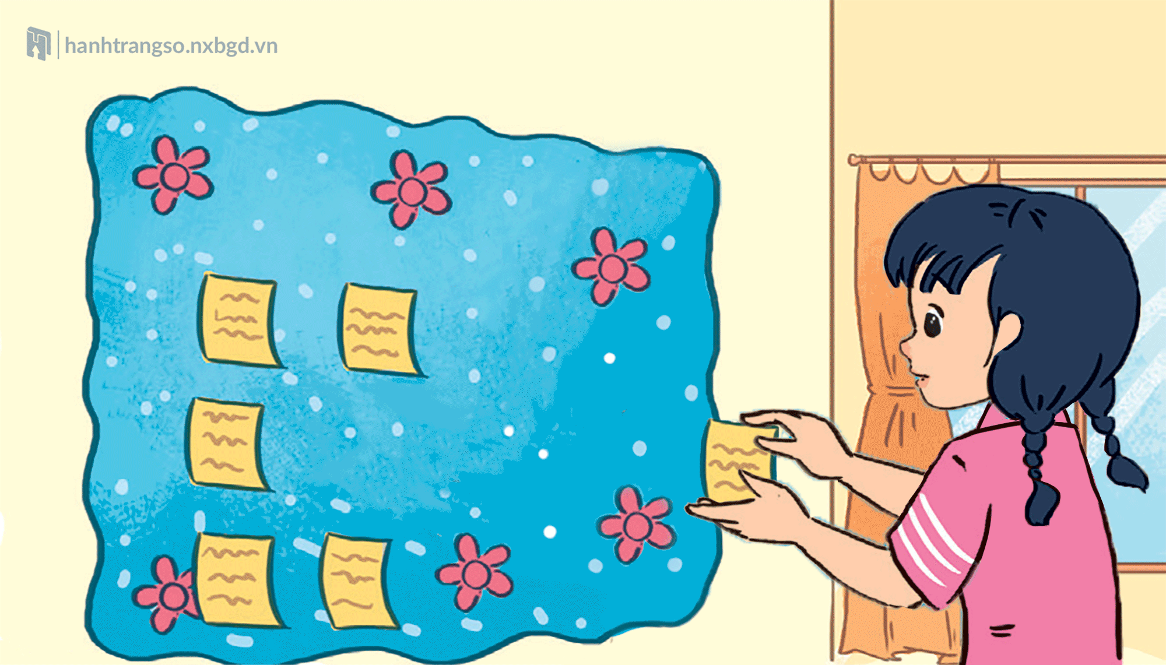

Slide 33


Slide 34
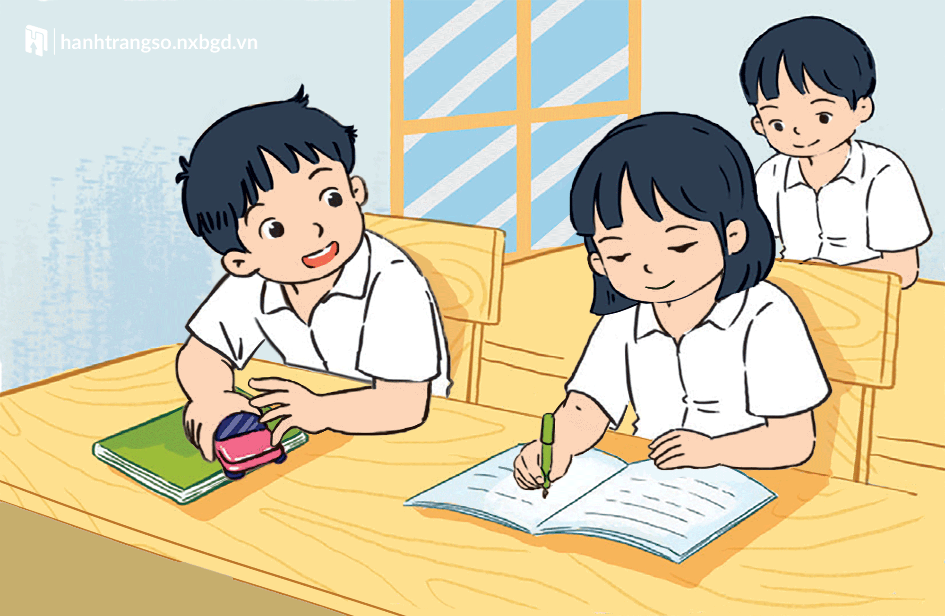

Slide 35
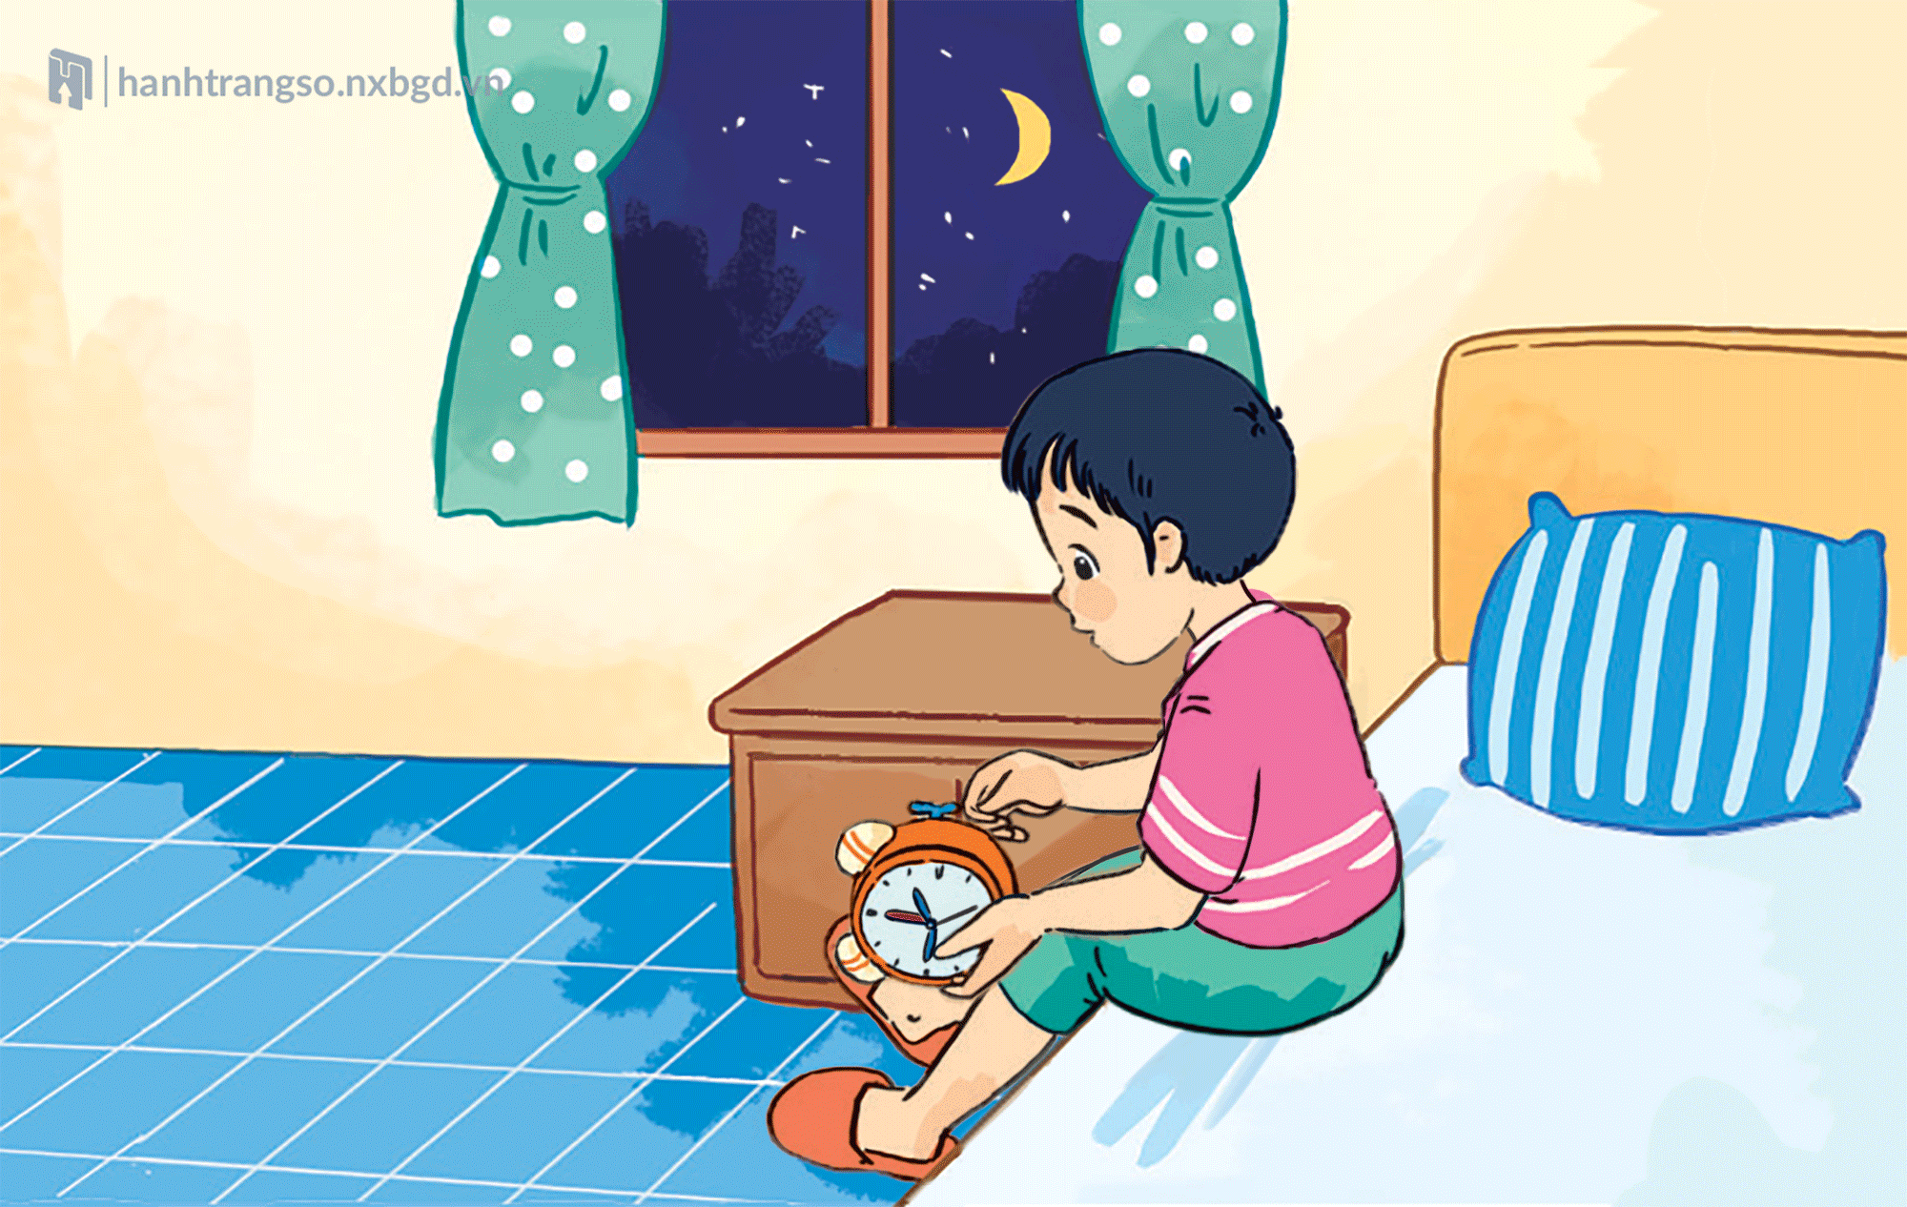

Slide 36

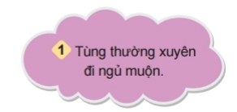
2. Điều gì có thể xảy ra trong tình huống dưới đây
Tùng có thể thức dậy muộn, hoặc mệt mỏi vào sáng hôm sau và không có sức để học bài.

Slide 37
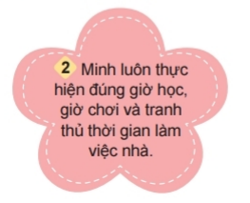
Minh sẽ là người sử dụng thời gian hợp lí, trở thành người có quy củ, luôn hoàn thành mọi việc đúng thời hạn.

Slide 38

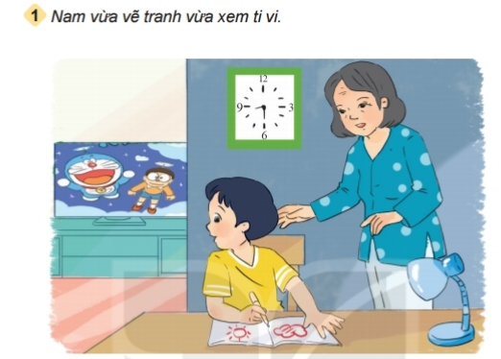
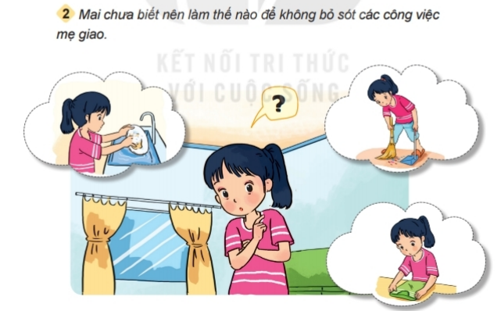
3. Đưa ra lời khuyên cho bạn

Slide 39
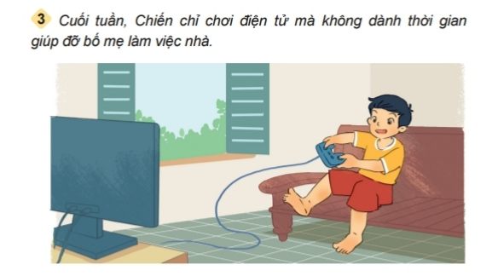

Slide 40

Thảo luận

Slide 41

3. Đưa ra lời khuyên cho bạn
Khuyên Nam phải tập chung hoàn thành vẽ tranh xong thì mới được xem ti vi.
Mai có thể lập một thời khoá biểu để nhắc hoàn thành các việc trong ngày

Slide 42
Khuyên Chiến nên dành thời gian ít cho việc chơi điện tử và quy định thời gian làm việc nhà để bố mẹ không phiền lòng

Slide 43

4. VẬN DỤNG

Slide 44

Nhiệm vụ học tập về nhà:
Chia sẻ những việc em đã làm và sẽ làm để sử dụng thời gian hợp lý.
2. Lập thời gian biểu cho các hoạt động trong tuần theo mẫu
Thời gian | Thứ hai | Thứ ba | Thứ tư | Thứ năm | Thứ sáu | Thứ bảy | Chủ nhật
Sáng
Chiều
Tối

Slide 46
HẸN GẶP LẠI
Notes:
Bài giảng thiết kế bởi: Hương Thảo - tranthao121004@gmail.com

